Slide 1
A Computational Model of Cell Migration of Fish Keratocytes
創成科学研究科
生体情報システム研究室
M2 徳永 優

Slide 2
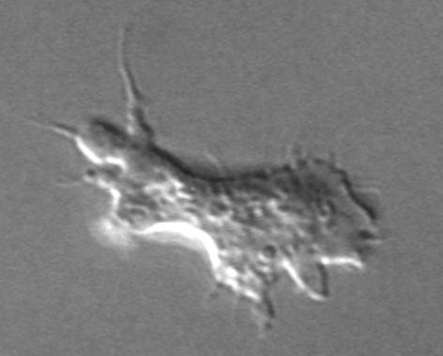
はじめに
オオアメーバ
（一般的な遊走細胞）
アメーバ運動により移動
細胞前端の伸長と後端の収縮というミクロな変形の連続
鞭毛や繊毛などの運動器官なし

Slide 3
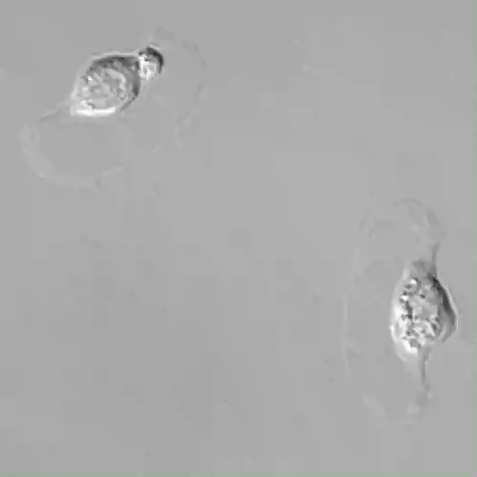
はじめに
ケラトサイト=多くの魚類に存在する表皮細胞の一種
皮膚が創傷を受けると創傷箇所に移動し保護
アメーバ運動により移動
通常時：円状
遊走時：半月状
taken by T. Nakata

Slide 4
アメーバ運動の分子メカニズム

Slide 5
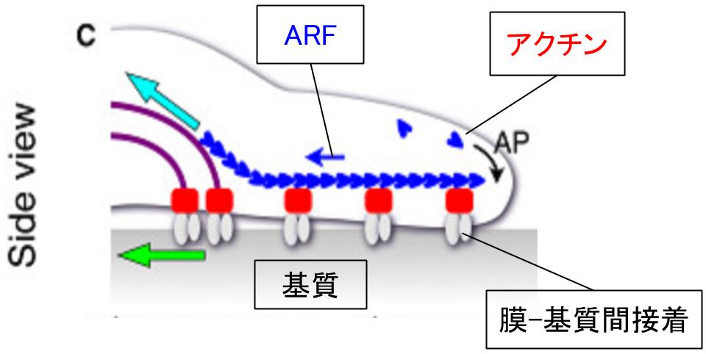
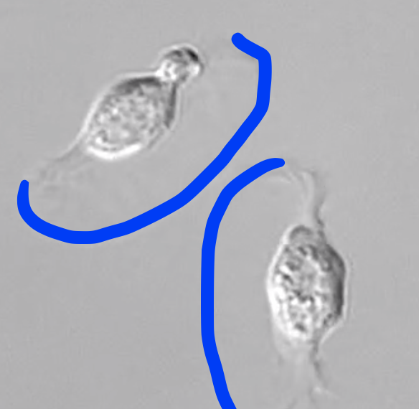
アクチン分子の重合
前方
[Nakata et al. 2015]
細胞前方でアクチン分子が次々連なり（重合）細胞前端が押されて伸長
[Lee et al. 1993]

Slide 6
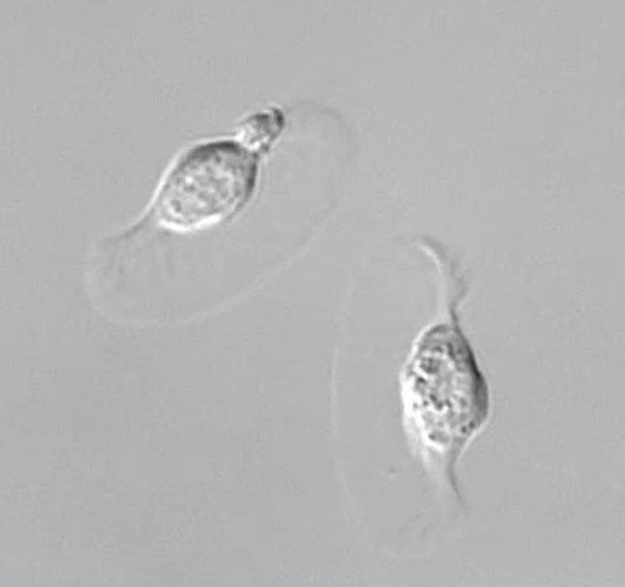
アクチン分子の脱重合
前方
[Nakata et al. 2015]
重合する端とは逆の端ではアクチン分子が解離していきその一部が細胞後部へ向かう
[Lee et al. 1993]

Slide 7
ストレスファイバの生成
前方
細胞後部でミオシン分子とアクチン分子が会合して束になり、ストレスファイバを形成

Slide 8
Actin Retrograde Flow(ARF)
[Nakata et al. 2015]
ストレスファイバの収縮によりアクチン分子が細胞後方へ引きつけられる(ARF)
[Lee et al. 1993]

Slide 9
目的
形態
運動機能
目的
アクチン分子と細胞膜をモデル化した物理シミュレーション実験により, ケラトサイトの遊走時の半月状形態を形成, 維持するメカニズムを解明

Slide 10
実験手法

Slide 11
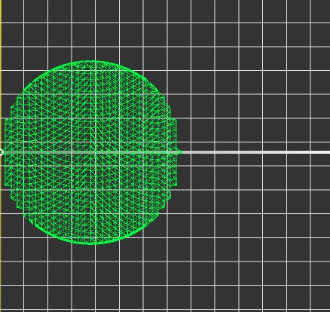
初期配置
膜分子は円柱表面上に等間隔で配置
膜分子は単純な粒子点とみなす
総膜分子数は1,618個
隣同士の膜分子と相互作用

Slide 12



細胞膜シミュレーション
二分子間の初期距離
弾性力の強度を示すパラメータ
膜分子の位置
細胞膜

Slide 13

膜-アクチン間作用
アクチン分子
反発力の強度を示すパラメータ
アクチン分子の先端の位置
細胞膜

Slide 14

膜-アクチン間作用
粘性抵抗力
細胞膜

Slide 15
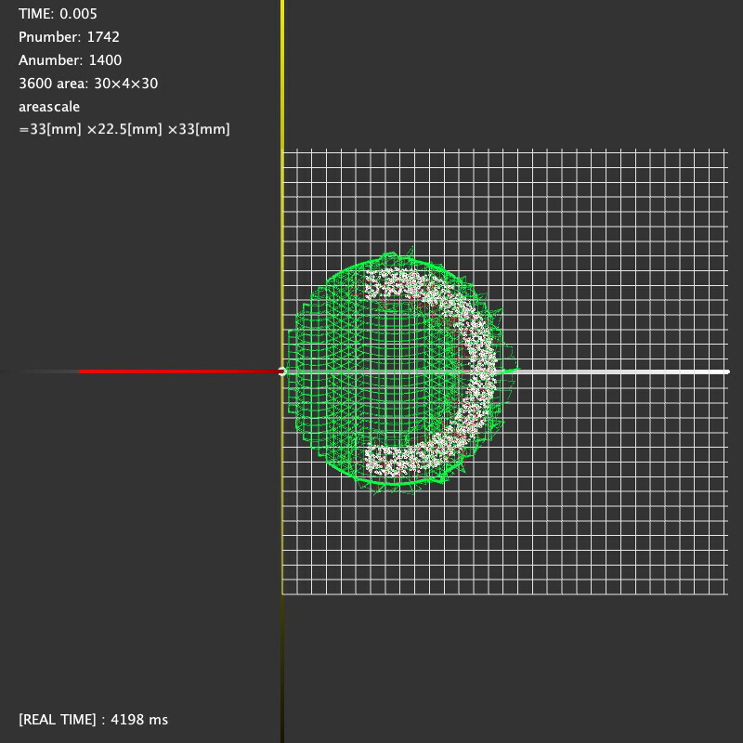
初期配置
細胞遊走開始時にアクチン分子の分布は進行方向へ偏る
[A. J. Ridley et al. 2003]
アクチン分子はU字型領域に一様に配置
総アクチン分子数は1,000個
各アクチン分子の重合方向は初期配置時にランダムに決定

Slide 16
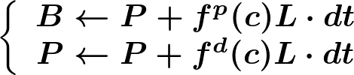


アクチン重合シミュレーション
初期状態では長さ０
確率的に伸長
アクチン濃度
初期に決定される重合方向
重合の伸長度を示す関数

Slide 17
アクチン重合シミュレーション
初期状態では長さ０
確率的に伸長
アクチン濃度
初期に決定される重合方向
重合の伸長度を示す関数

Slide 18


アクチン脱重合シミュレーション
初期状態では長さ０
確率的に収縮
脱重合の収縮度を示す関数

Slide 19
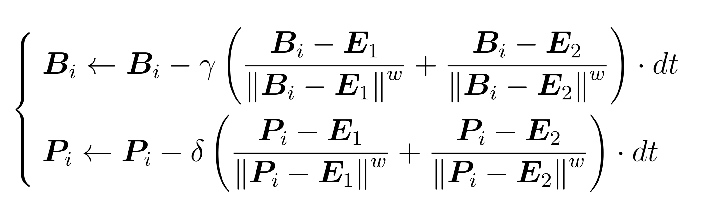
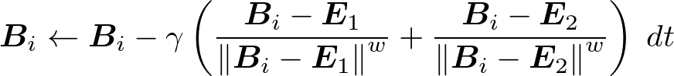
ARFシミュレーション
アクチン分子の先端の更新式
1/5
ストレスファイバ方向へのアクチンの移動をストレスファイバ両端２点からの引きつけで表現

Slide 20
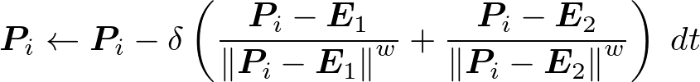
ARFシミュレーション
アクチン分子の後端の更新式
ストレスファイバを２点で表現し、その方向への合力で移動

Slide 21
ARFによる牽引効果
= ２：SFに近いアクチン分子ほど強く引く(距離依存ARF)

Slide 22
ARFによる牽引効果
= ２：SFに近いアクチン分子ほど強く引く(距離依存ARF)
= １：各アクチン分子を一様に引く(距離非依存ARF)

Slide 23
ARFによる配向効果
<
のとき、後端を強く引いて配向
＝
のとき、配向効果なし

Slide 24
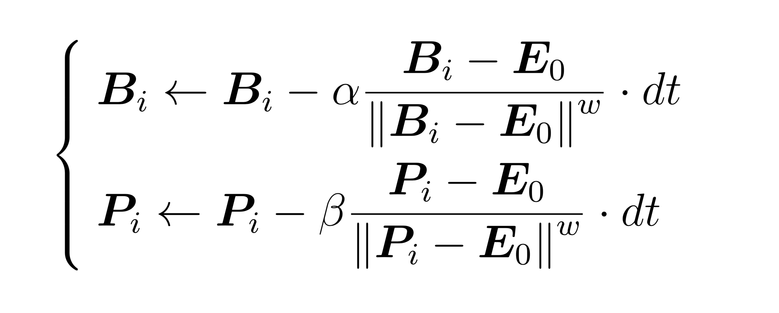
ストレスファイバが１つの場合
α＜βで配向効果を表現
アクチン分子を細胞膜の最後部へ引きつけると仮定

Slide 25
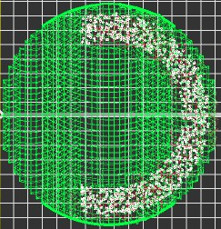
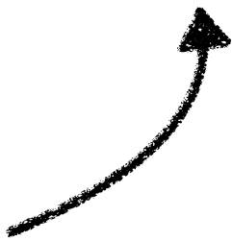
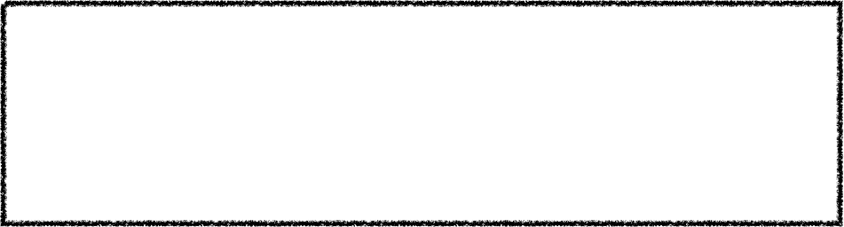
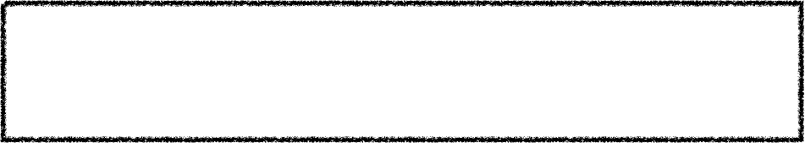
消滅と再発生
アクチン密度が高い領域ほどアクチン重合は活発
[Yumura et al.1998]
格子状に分割されたエリアごとにアクチンの密度を計算し、その値がしきい値以下ならば消滅
新たな重合方向を決定された後に細胞膜の近くに再発生

Slide 26
シミュレーション結果

Slide 27
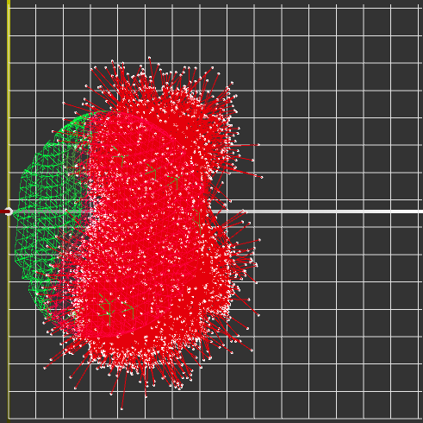
結果
ARF条件
ARFなし（アクチン分子の重合のみ）
アクチン分子は広がり続け細胞は破裂
ARF なし

Slide 28
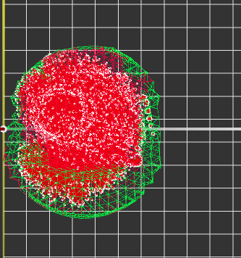
結果
ARF条件
SF：１点の場合
配向効果あり
距離非依存型ARF
ARFの効果を導入するとアクチン分子の発散を抑制⇨ ARFは細胞形状維持に重要

Slide 29
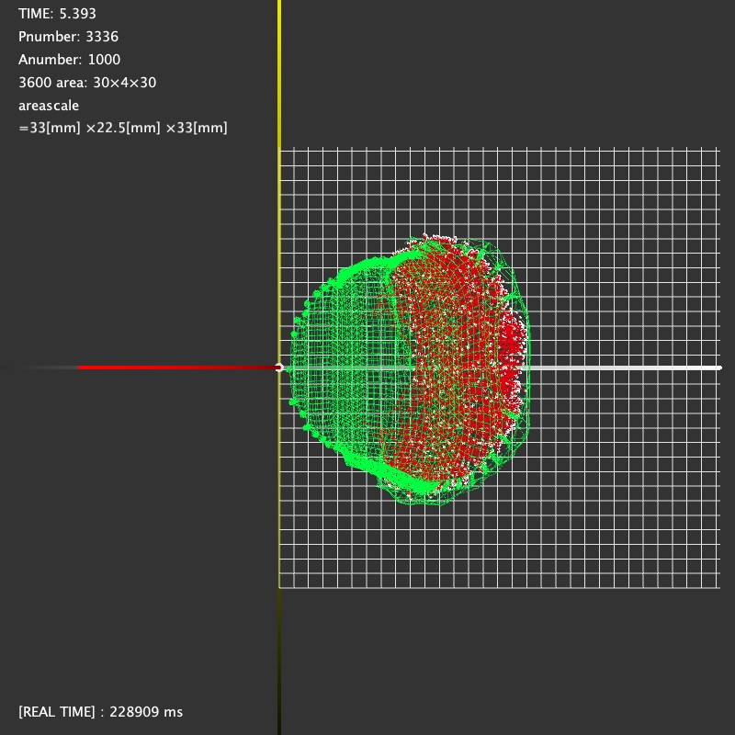
結果
ARF条件
SF：２点の場合
配向効果あり
距離非依存型ARF
ARFあり（SF方向への牽引）の場合、アクチン分子は実際の半月状に近い形に凝集⇨ 先端が膜側を向くことで細胞前方を押すことができ、推進可能な形になっている

Slide 30
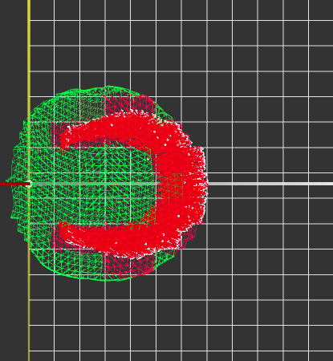
結果
ARF条件
SF：２点の場合
配向効果あり
距離依存型ARF
距離依存型ARFの場合、半月状の形状から遠ざかり縦長く凝集⇨ 全アクチンを一様に牽引することが半月状形成に寄与
距離依存型ARFの場合

Slide 31
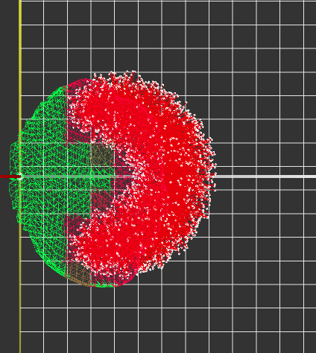
結果
ARF条件
SF：２点の場合
配向効果なし
距離非依存型ARF
配向効果が無しの場合、アクチンの先端が全方向に向くため凝集領域が徐々に拡大⇨ 配向効果はアクチン分子を細胞膜側へ向け, 形態の維持に寄与
配向効果無しARFの場合

Slide 32
まとめ

Slide 33
まとめ
ケラトサイトの遊走時の半月状形態がどのように形成, 維持されているのかをARFを様々な条件下でシミュレーションした場合の細胞の形状変化を観察することで検討
結果
距離非依存型ARFが細胞の膨張を防ぐ(形状維持)
配向効果でアクチン分子の先端を細胞膜側へ向ける
SFへ引きつけられることでアクチン分子が半月状を形成, 推進方向へ揃える

